Slide 1
Диметрическая проекция

Slide 2
Построение осей при помощи циркуля
z
Проводим вертикально ось z.
Отмечаем точку О.
Из точки О слева проводим дугу радиусом R. Получаем точку А.
Из точки А радиусом 1,5R проводим дугу. Получаем точку В.
Из точки В проводим дугу радиусом 1,5R. Получаем точку С.
Соединяем точку О лучами с точками В и С. Получаем оси х и у
A
O
х
B
C
у

Slide 3
Построение осей при помощи угольника
Проводим вертикально ось z.
Отмечаем точку О.
Через точку О проводим перпендикулярную оси z прямую.
На горизонтальной линии отмечаем по 8 одинаковых отрезков влево и вправо от точки О. Получаем точки A и B.
Из точки A проводим вниз вертикальный отрезок длиной 1 часть. Получаем точку С.
Из точки B проводим вниз вертикальный отрезок длиной 7 частей. Получаем точку D.
Соединяем точку О лучами с точками C и D. Получаем оси х и у
z
A
O
B
х
C
у
D

Slide 4
Построение проекций окружностей

Slide 5
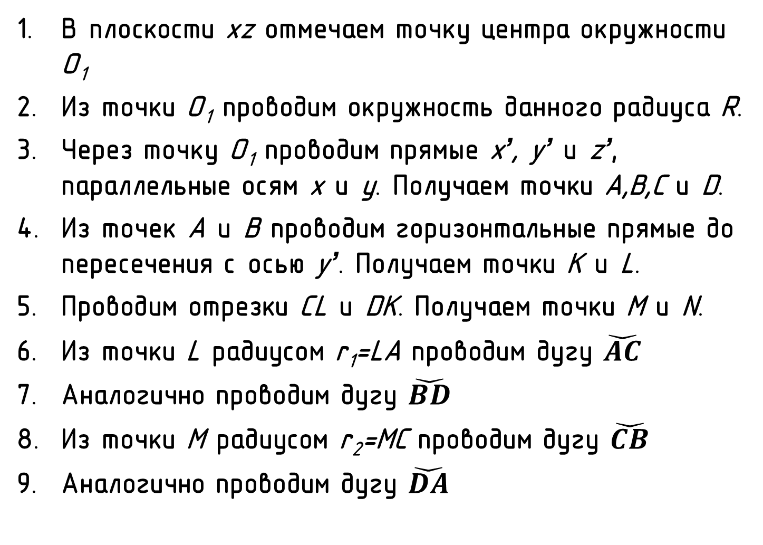
Построение овала в плоскости xz
В плоскости xz отмечаем точку центра окружности О₁
Из точки О₁ проводим окружность данного радиуса R.
Через точку О₁ проводим прямые x’, y’ и z’, параллельные осям х и у. Получаем точки A,B,C и D.
Из точек А и В проводим горизонтальные прямые до пересечения с осью y’. Получаем точки K и L.
Проводим отрезки CL и DK. Получаем точки M и N.
Из точки L радиусом r₁=LA проводим дугу $\check{AC}$
Аналогично проводим дугу $\check{BD}$
Из точки M радиусом r₂=MC проводим дугу $\check{CB}$
Аналогично проводим дугу $\check{DA}$
z
z’
С
K
M
В
x’
O₁
L
А
N
y’
D
O
у
х

Slide 6
Построение овала в плоскости xy
В плоскости xz отмечаем точку центра окружности О₁
Из точки О₁ проводим окружность данного радиуса R
Через точку О₁ проводим прямые x’, y’ и z’, параллельные осям х и у. Получаем точки A,B,C и D.
Через точку О₁ проводим прямую, перпендикулярную оси z. Это будет большая полуось овала
Из точки С проводим дугу радиусом R до пересечения с осью z’. Получаем точку K
Из точки К проводим дугу радиусом R₁=KA
Аналогично получаем точку L и проводим дугу через точку В
Из точки N, образованной пересечением отрезка LB и большой оси радиусом R₂=NB проводим малую дугу
Аналогично проводим точку М и вторую малую дугу.
z’
K
z
O
х
у
C
О₁
В
М
N
x’
А
y’
D
L

Slide 7
Построение овала в плоскости yz
z’
Построение овала в плоскости yz аналогично построению овала в плоскости xy. Разница лишь в том, что малая ось совпадает с осью x, а большая перпендикулярна ей и проходит также через точку О₁
z
В
N
D
О₁
L
x’
C
K
х
O
y’
М
у
А

